Slide 1
TỰ NHIÊN VÀ XÃ HỘI 1

Slide 2


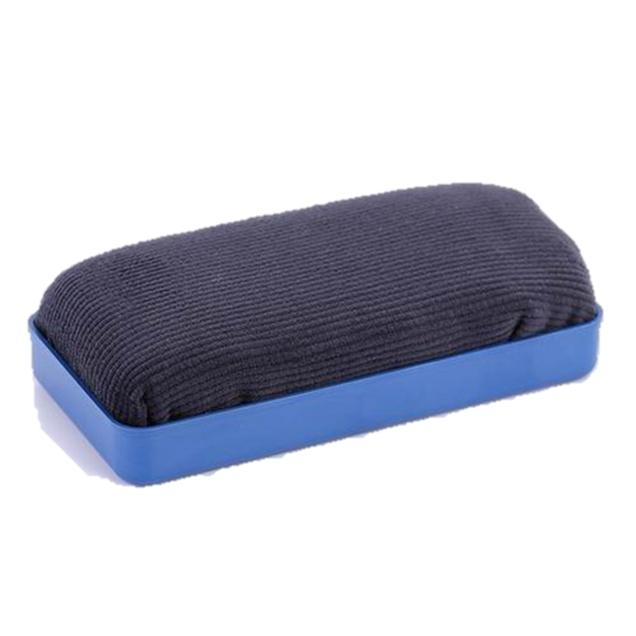

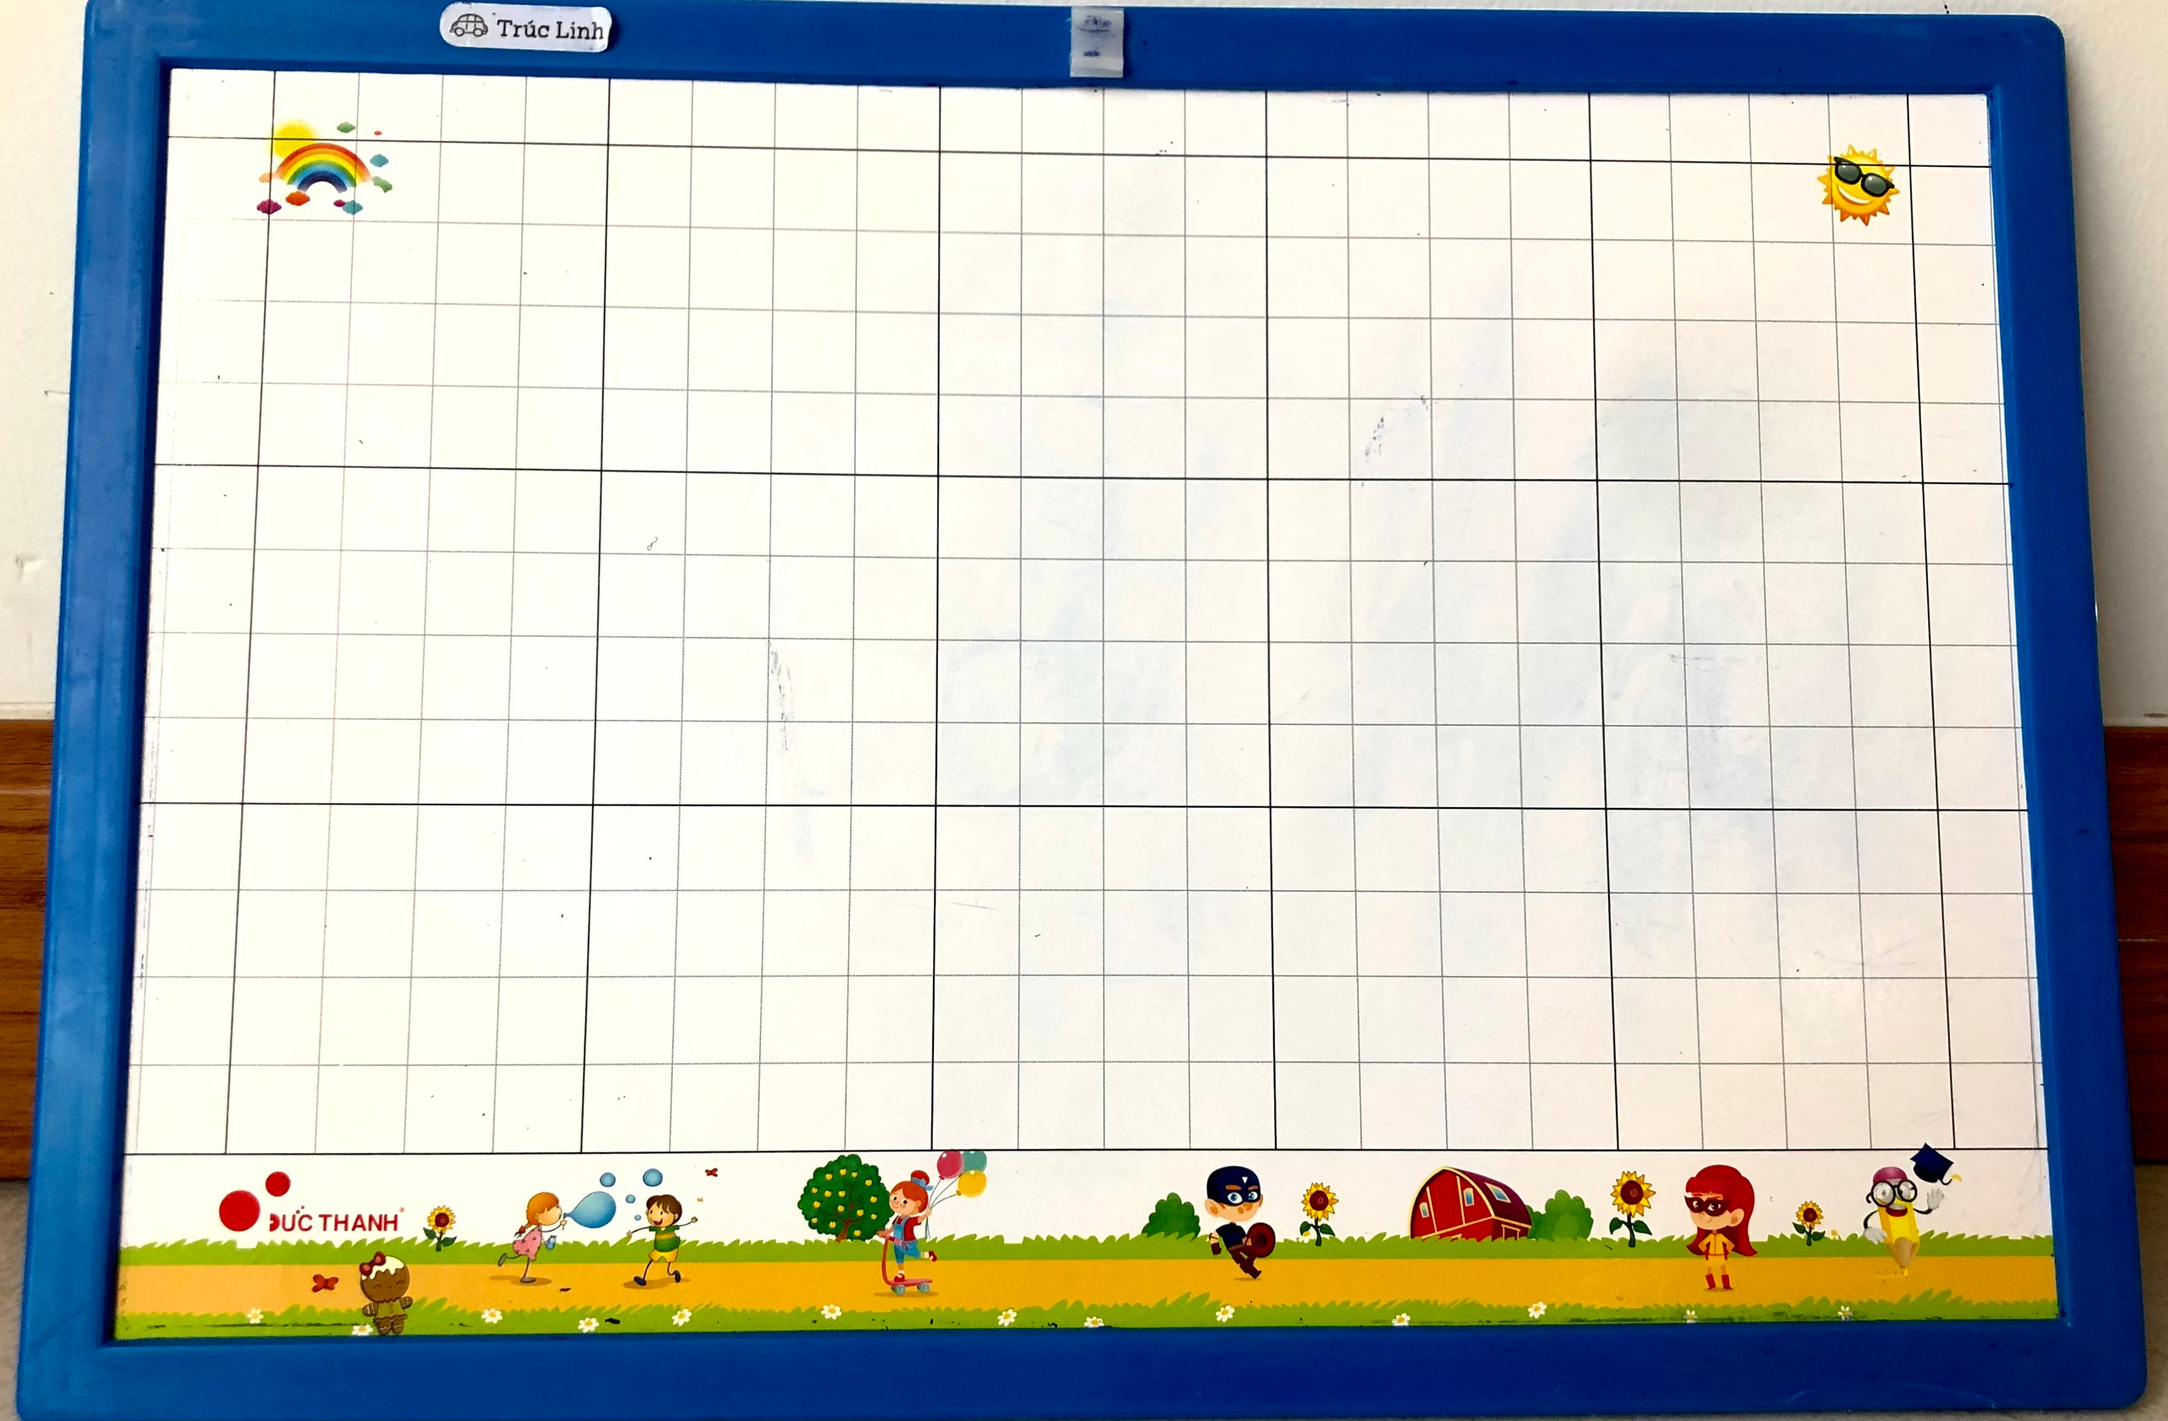
CHUẨN BỊ

Slide 3
KHỞI ĐỘNG

Slide 4


Slide 5
CHỦ ĐỀ 5: CON NGƯỜI VÀ SỨC KHỎE
Bài 21:
Các giác quan của cơ thể (tiết 1)

Slide 6
01
KHÁM PHÁ

Slide 7
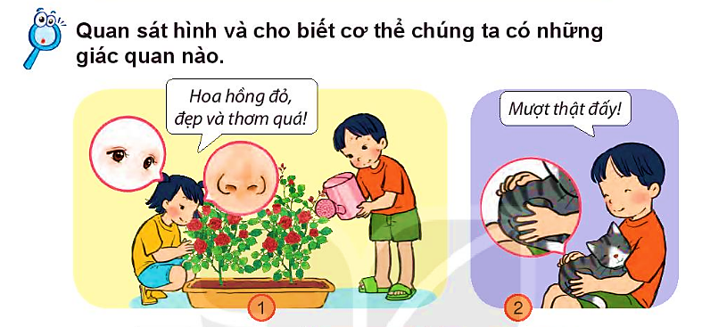
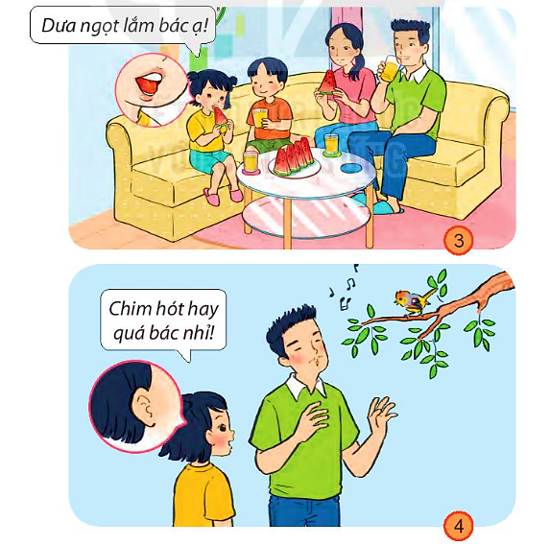
Quan sát hình và cho biết cơ thể chúng ta có những giác quan nào.

Slide 8
Quan sát hình và cho biết cơ thể chúng ta có những giác quan nào.
Bạn nữ đang ngắm và ngửi hoa.

Slide 9
Quan sát hình và cho biết cơ thể chúng ta có những giác quan nào.
Bạn nam đang ôm và sờ lông chú mèo.
Notes:
GV nhấn mạnh: Toàn bộ bề mặt da trên cơ thể là một giác quan giúp chúng ta cảm nhận vật vì xì/thô ráp hay mượt mà, mềm hay cứng, nóng hay lạnh,...khi tiếp xúc chứ không phải chỉ là bàn tay hay ngón tay.

Slide 10
Quan sát hình và cho biết cơ thể chúng ta có những giác quan nào.
Mọi người đang ăn trái cây và uống nước ép.

Slide 11
Quan sát hình và cho biết cơ thể chúng ta có những giác quan nào.
Bạn nhỏ và bác đang lắng nghe tiếng chim hót.

Slide 12
Các giác quan của cơ thể
Mắt
Mắt giúp chúng ta nhìn.
Tai giúp chúng ta nghe các âm thanh.
Tai
Mũi
Mũi giúp chúng ta ngửi mùi hương.
Da
Tay giúp chúng ta sờ, nắn các đồ vật.
Lưỡi giúp chúng ta nếm vị thức ăn.
Lưỡi

Slide 13
02
THỰC HÀNH

Slide 14

Chỉ và gọi tên các giác quan.

Slide 15

Các giác quan của cơ thể
Mắt
Mắt giúp chúng ta nhìn
Lưỡi
Tai
Lưỡi giúp chúng ta nếm vị thức ăn
Tai giúp chúng ta nghe các âm thanh
Tay
Mũi
Tay giúp chúng ta sờ, nắn các đồ vật
Mũi giúp chúng ta ngửi mùi hương

Slide 16
03
VẬN DỤNG

Slide 17
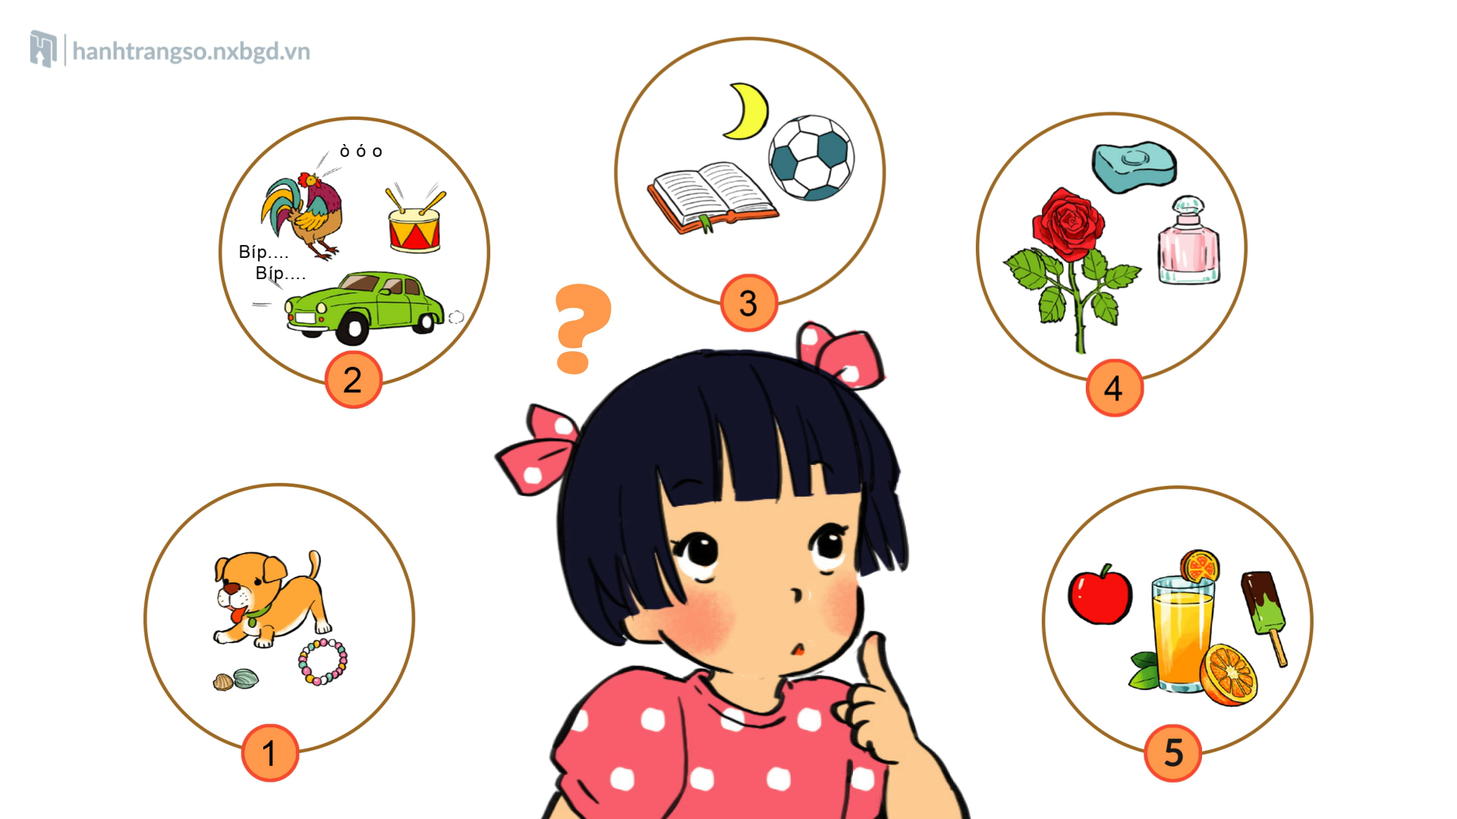
Em dùng giác quan nào để nhận biết các vật trong hình sau?

Slide 18
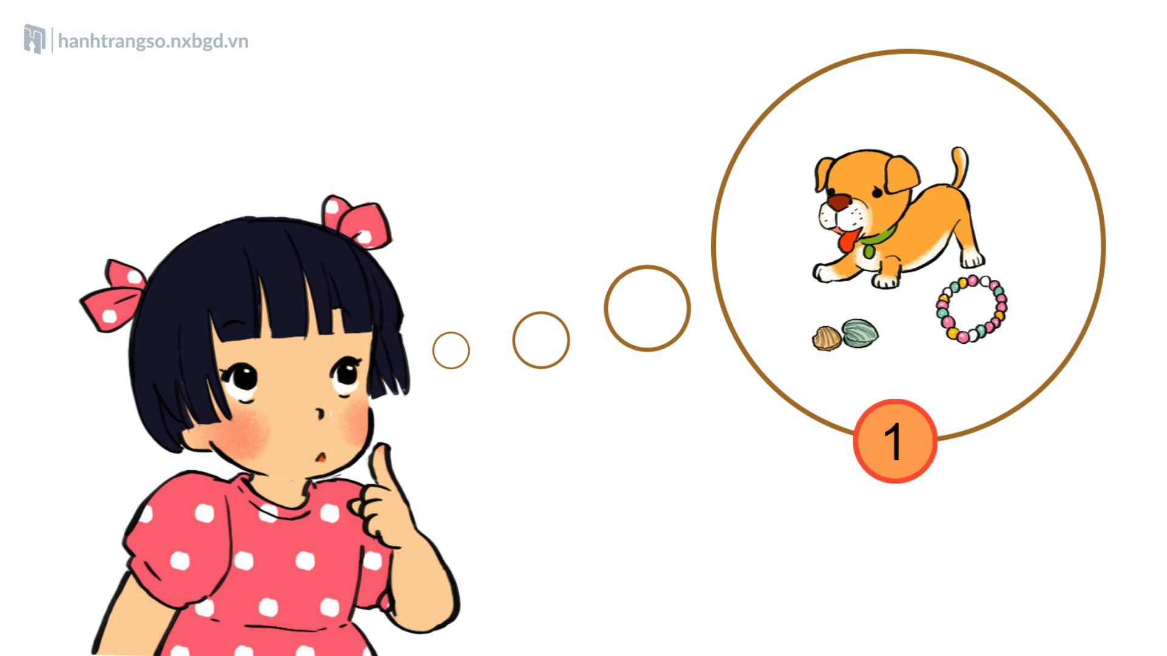

Xúc giác - Da

Slide 19
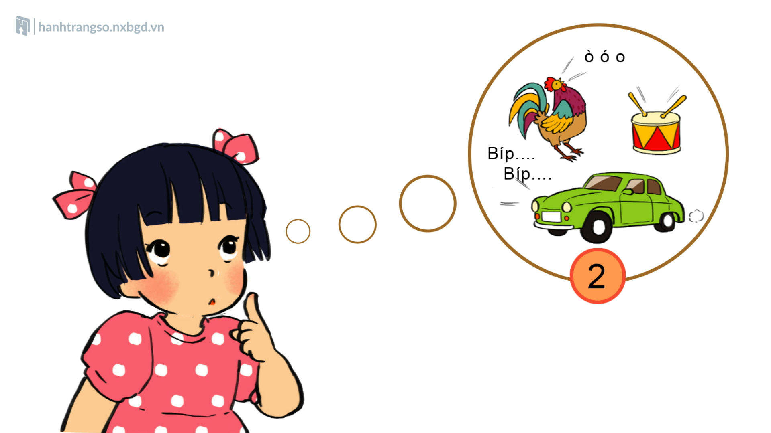

Thính giác - Tai

Slide 20
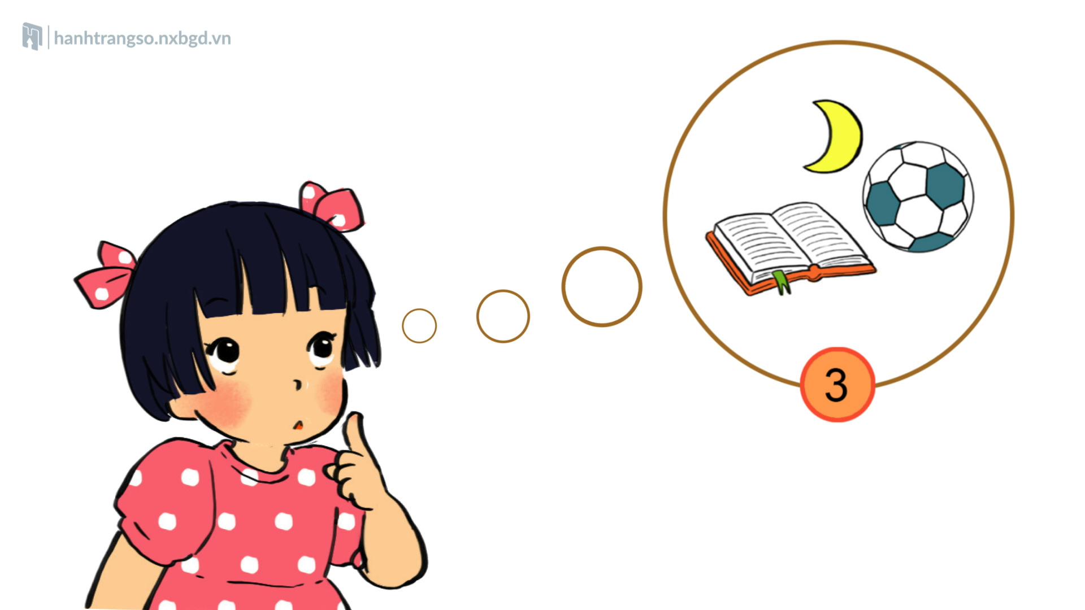

Thị giác - Mắt

Slide 21

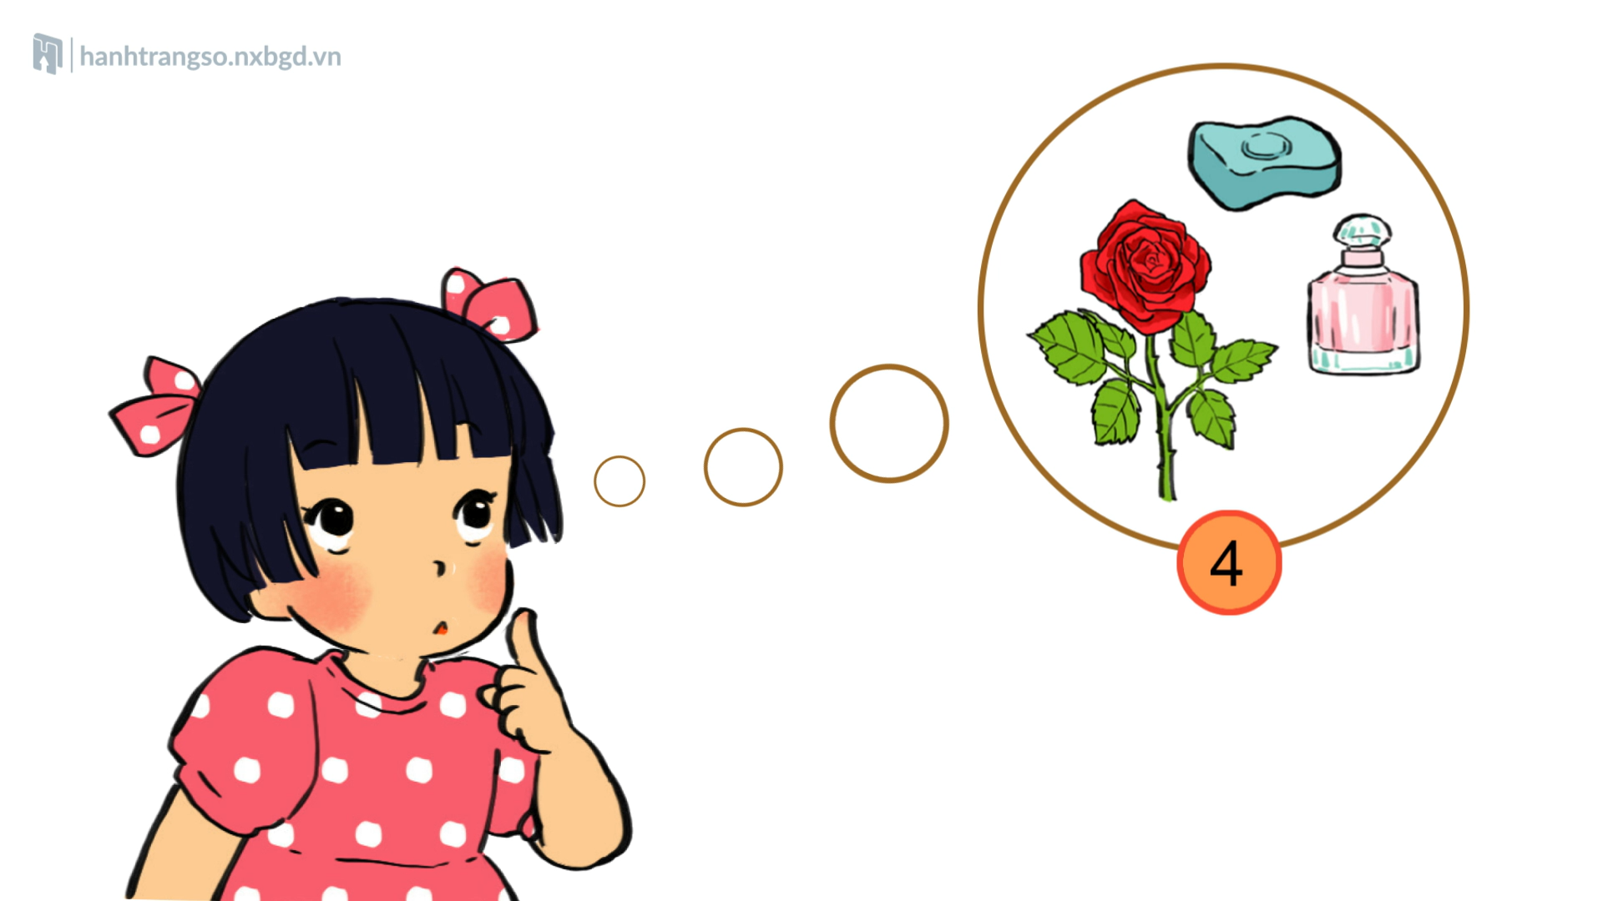
Khứu giác - Mũi

Slide 22
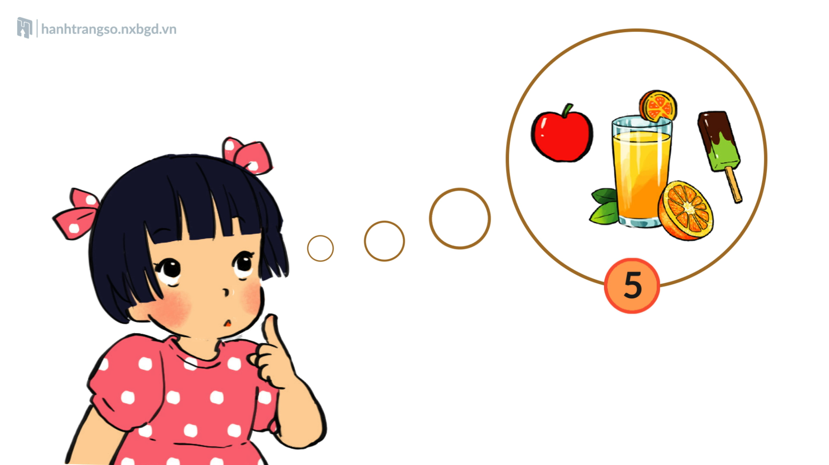

Vị giác - Lưỡi

Slide 23
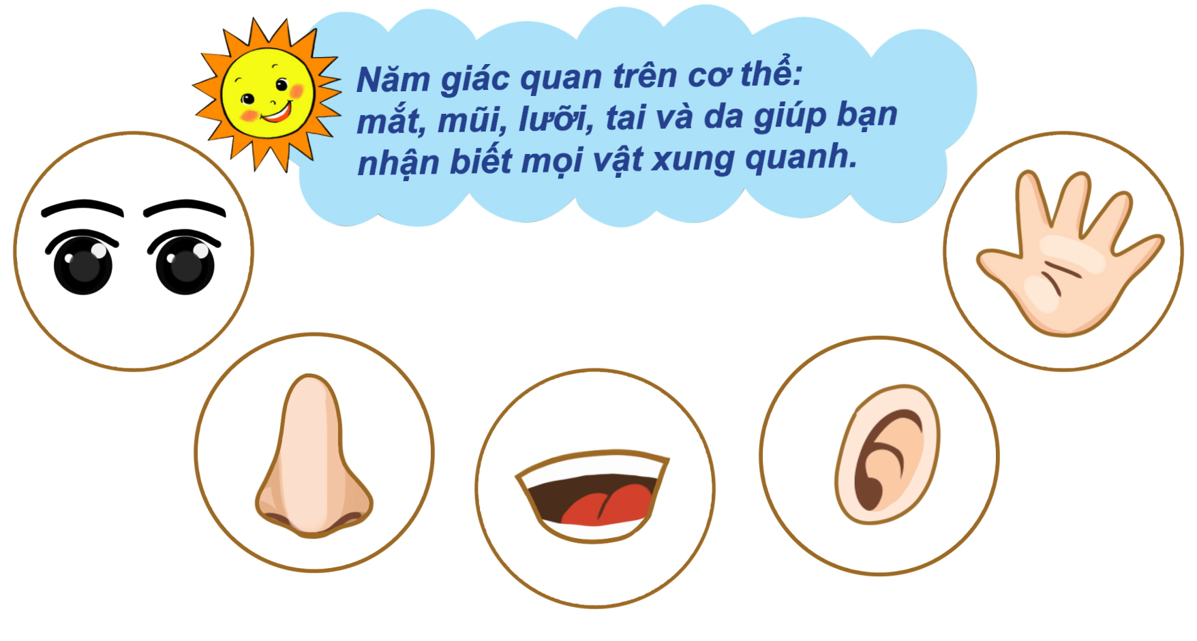

Slide 24
DẶN DÒ

